Slide 1
Validatore di URL
Progetto di Telematica
Kevin Bushi

Slide 2
Stack Tecnologico
Backend
Python - Linguaggio principale
Flask - Framework web leggero
Request - HTTP client per validazione

Slide 3
Frontend
HTML - Struttura delle pagine
CSS - Stilizzazione avanzata
Bootstrap - UI responsive

Slide 4
Parsing
BeautifulSoup - Parser HTML/XML
Sviluppo
PyCharm - IDE

Slide 5

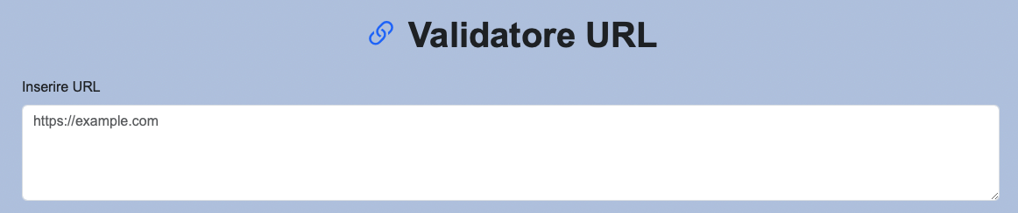
Funzionalità
Validazione diretta
Inserimento manuale degli URL
Possibilità di aggiungere più URL conteporaneamente
Feedback visivo chiaro

Slide 6

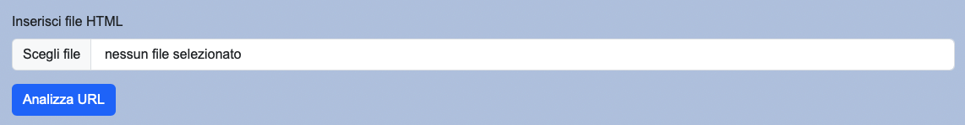
Analisi file HTML
Upload di file HTML presenti sul pc
Estrazione di tutti i tipi di link
Report dettagliato dei risultati

Slide 7
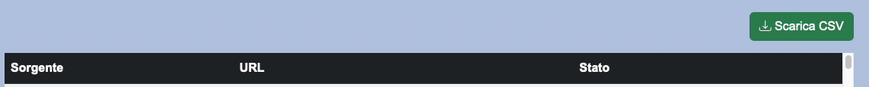
Esportazione in CSV
Possibilità di scaricare il report
Storico delle documentazioni

Slide 8
Casi d’uso
Sviluppatori Web - Sviluppo e manutenzione di siti web
Content Maneger - Controllo qualità dei contenuti
Professionisti SEO - Migliorare il ranking

Slide 9
Punti di forza
Versatilità - Due modalità per diverse esigenze di utilizzo
Tecnologie consolidate - Stack tecnologico affidabile
User Experience - Interfaccia moderna e intuitiva

